Slide 1
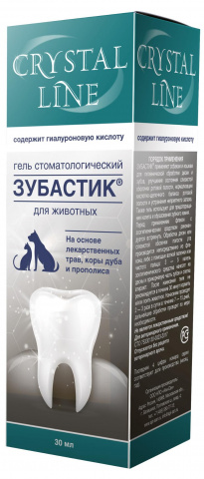
Crystal Line Зубастик Гель стоматологический для животных
Свойства
Выгода
1
Содержит прополис
Комплекс растительных экстрактов (дуба, ромашки, календулы и шалфея)
Гиалуроновая кислота
Д-пантенол
Специальный состав вспомогательных компонентов
который уничтожает патогенные микроорганизмы и укрепляет иммунитет
обладает антиоксидантными свойствами, улучшает обменные процессы в слизистой оболочке ротовой полости
способствует ускорению процесса заживления и восстановления поврежденных тканей
снижает воспаление и болезненность, помогает бороться с пародонтитом и стоматитом
препятствует образованию зубного налета и камня, помогает избавиться от остатков пищи
2
3
4
Crystal Line Зубастик Гель стоматологический для животных
5

